Slide 1
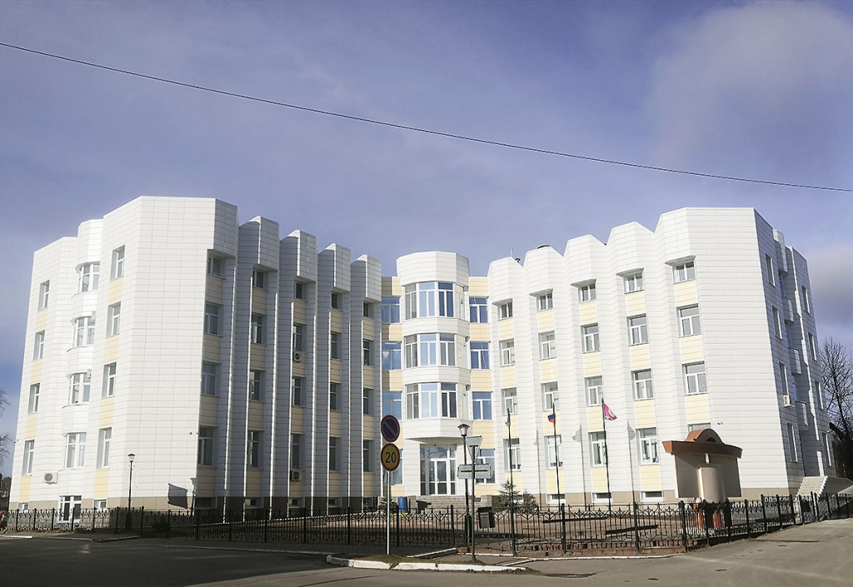

Сводный доклад о ходе реализации и оценки эффективности муниципальных программ Октябрьского района за 2023 год
Муниципальное образование Октябрьский район
Управление экономического развития
администрации Октябрьского района

Slide 2
Нормативно-правовая база
№ 2231 от 23.10.2019
Постановление администрации Октябрьского района «О перечне муниципальных программ Октябрьского района»
№ 74-р от 22.06.2021
Распоряжение администрации Октябрьского района «О методике оценки эффективности муниципальных программ Октябрьского района»
№ 1912 от 23.09.2021
Постановление администрации Октябрьского района «О муниципальных программах Октябрьского района»

Slide 3
В целях реализации программно-целевого метода бюджетного планирования на территории Октябрьского района реализовывались 22 муниципальные программы Октябрьского района с плановым объемом финансирования на 2023 год за счет всех источников в сумме 6 246,0 млн. руб.
Общий объем финансовых средств за 2023 год, освоенных в целях реализации программ составил 5 848,8 млн. руб. или 93,6% от плановой суммы, в том числе:
- федеральный бюджет – 76,0 млн. руб. (100% к плану);
- бюджет автономного округа – 3 746,2 млн. руб. (95,4% к плану);
- местный бюджет – 2 026,63 млн. руб. (90,3% к плану).

Slide 4
Исполнение по муниципальным программам Октябрьского района в 2023 году за счет всех источников финансирования в сравнении с исполнением за 2022 год

Slide 5
Результативность муниципальных программ в 2023 году

Slide 6
Результативность муниципальных программ в 2023 году

Slide 7
Оценка эффективности муниципальных программ
По результатам оценки эффективности муниципальных программ Октябрьского района за 2023 год:
12 из них признаны эффективными, 9 – умеренно эффективными и 1 - удовлетворительной.
12 эффективных
9 умеренно эффективных
1 удовлетворительной
22 муниципальных программ

Slide 8

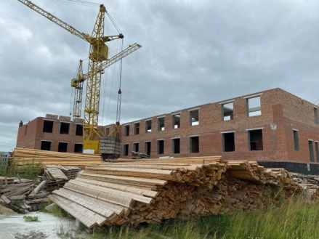
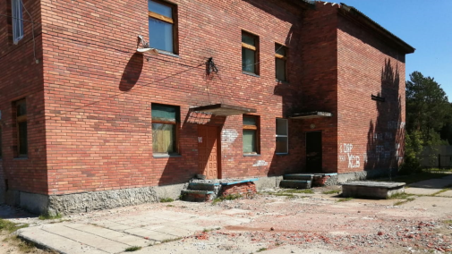
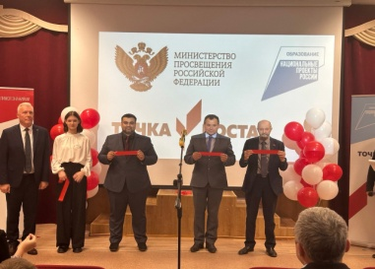
Муниципальная программа «Развитие образования в муниципальном образовании Октябрьский район»
Продолжаются работы по строительству Приобской СОШ и реконструкции здания МКОУ «Малоатлымская СОШ» под комплекс школа-детский сад. Планируемый срок ввода объектов в эксплуатацию 2024г.
В отчетном периоде достигнуты следующие результаты:
Профильным обучением охвачено 250 обучающихся 10, 11 классов.
1531 обучающихся охвачено основными и дополнительными общеобразовательными программами цифрового, естественнонаучного и гуманитарного профилей в Центрах образования цифрового и гуманитарного профилей «Точка роста» на базе 9 общеобразовательных организаций, что составляет 50% от общего количества общеобразовательных организаций.
88% детей от 5 до 18 лет, охвачено дополнительным образованием.
15,9% детей деятельностью региональных центров выявления, поддержки и развития способностей и талантов у детей и молодежи, технопарков «Кванториум» и центров «IТ-куб».
Открыты новые центры «Точка Роста» еще в двух образовательных учреждениях Октябрьского района
57 % обучающихся по образовательным программам основного и среднего общего образования, охваченных мероприятиями, направленными на раннюю профессиональную ориентацию, в том числе в рамках программы «Билет в будущее».
87,7% педагогических работников, использующих сервисы федеральной информационно-сервисной платформы цифровой образовательной.
44,4% образовательных организаций, использующих сервисы федеральной информационно-сервисной платформы цифровой образовательной среды при реализации программ основного общего образования.
Создана муниципальная единая информационная база участников волонтерских (добровольческих) и других общественных объединений. Постоянно осуществляется регистрация участников в качестве добровольцев в системе «ЕИС «Добровольцы РФ».

Slide 9

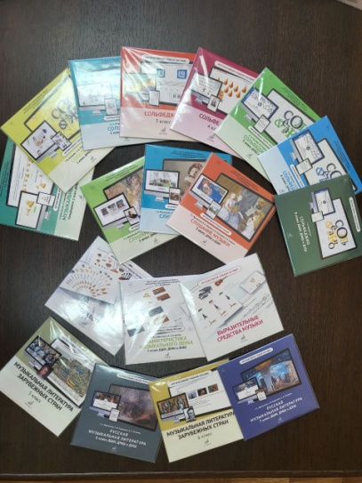
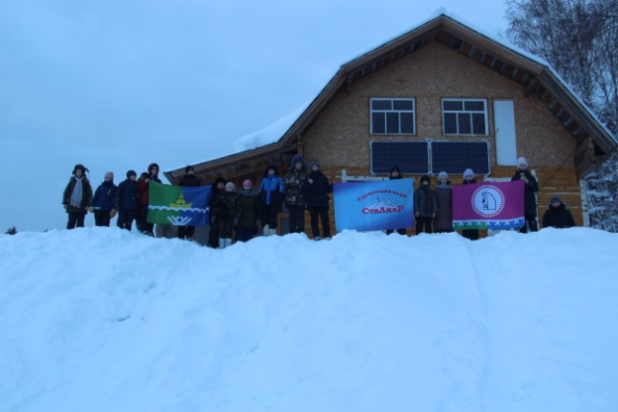


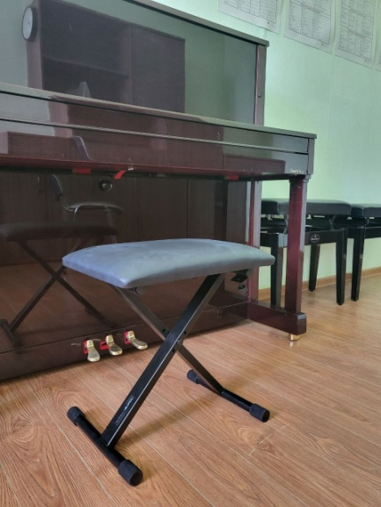

Муниципальная программа «Развитие культуры и туризма в муниципальном образовании Октябрьский район»
За 2023 год библиотеками проведено 2899 культурно-просветительских мероприятий, направленных на поддержку и развитие чтения, патриотическое воспитание, здоровый образ жизни, экологическое просвещение, правовое просвещение, медиаграмотность, толерантность и формирование единого этнокультурного пространства, краеведение
По региональному проекту «Культурная среда» в 2023 году для двух школ искусств Октябрьского района (МБУ ДО «Районная детская школа искусств», МБУ ДО «Детская школа искусств» пгт. Талинка) приобретены музыкальные инструменты, оборудование и учебная литература.
В отчетном периоде 2023 года базы отдыха Октябрьского района посетили 3 132 туриста.
Муниципальное бюджетное учреждение культуры «Культурно - информационный центр» и его филиал «Шеркальский этнографический музей» посетили 4 776 туристов и экскурсантов.
Туристам и экскурсантам предлагается посетить экскурсионные маршруты «Октябрьское глазами туристов» и «Один день в Шеркалах», в ходе которых они могут познакомиться с памятными и достопримечательными местами пгт. Октябрьское и с. Шеркалы
В 2023 году в рамках реализации регионального проекта «Творческие люди» 5 специалистов учреждений культуры и дополнительного образования прошли обучение

Slide 10


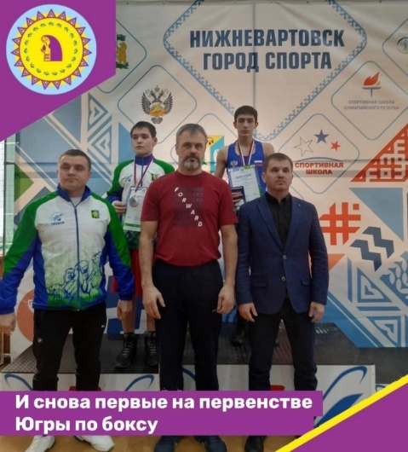
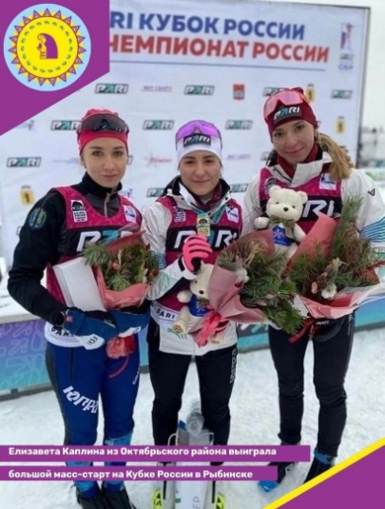
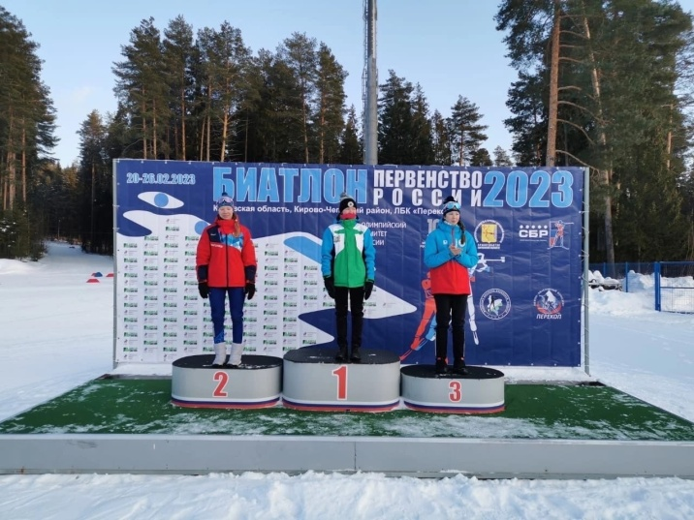

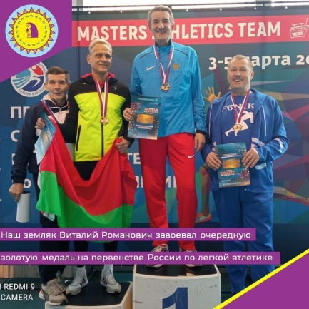
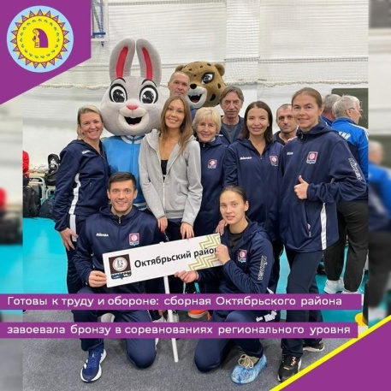
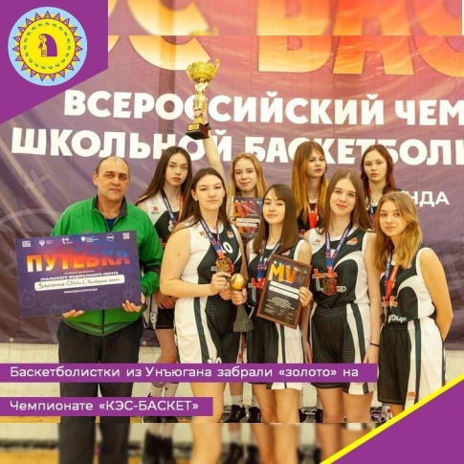

Муниципальная программа «Развитие физической культуры и спорта в муниципальном образовании Октябрьский район»
Обновлена и пополнена материально-техническая база Районной спортивной школы олимпийского резерва в пгт. Приобье (боксерский инвентарь и профессиональная беговая дорожка).
Кубок России по биатлону
Первенство России по легкой атлетике
Общее число спортивных и физкультурно-массовых мероприятий за 2023 год составило 63 с общим количеством участников — 4469 человек.
Доля граждан, систематически занимающегося физической культурой и спортом составил 62%.
Реконструкция лыжероллерной трассы лыжной базы муниципального бюджетного учреждения дополнительного образования «Районная спортивная школа олимпийского резерва»
Чемпионат «КЭС Баскет»

Slide 11

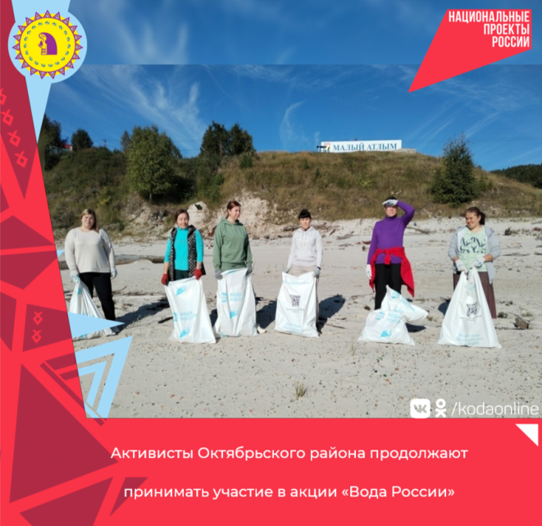

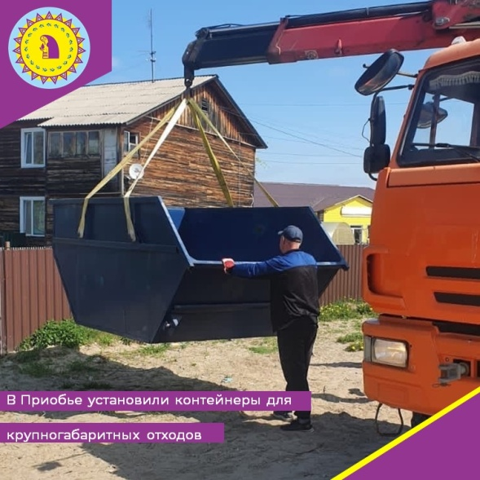
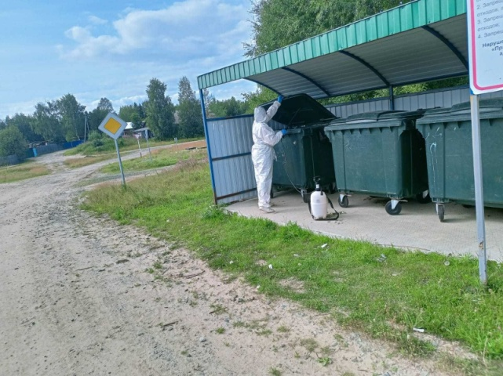
Муниципальная программа «Экологическая безопасность в муниципальном образовании Октябрьский район»
В 2023 году дополнительно обустроены места накопления твердых коммунальных отходов 31 контейнерными площадками в Талинке, Каменном, Октябрьском, Унъюгане, Приобье, Перегребном, Шеркалах. Ликвидировано 43 места несанкционированного размещения отходов в Октябрьском, Приобье, Перегребном и Малом Атлыме.
Проведены мероприятия по очистке прибрежной территории водных объектов (14,85 км.) с привлечением 1680 человек.

Slide 12
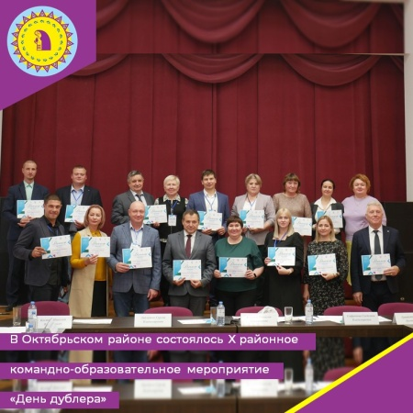
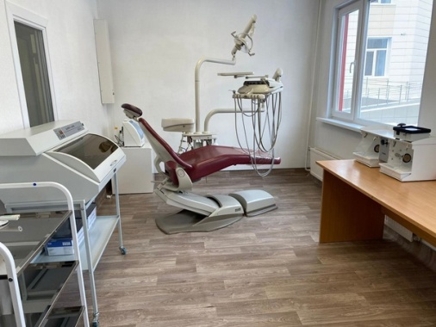
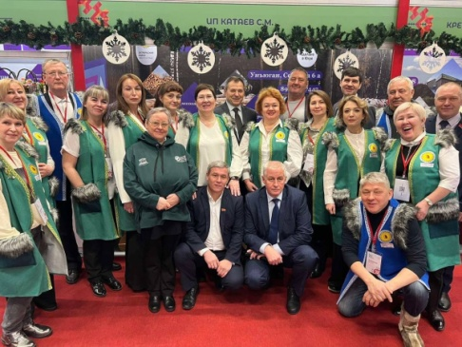
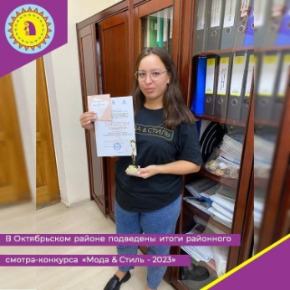
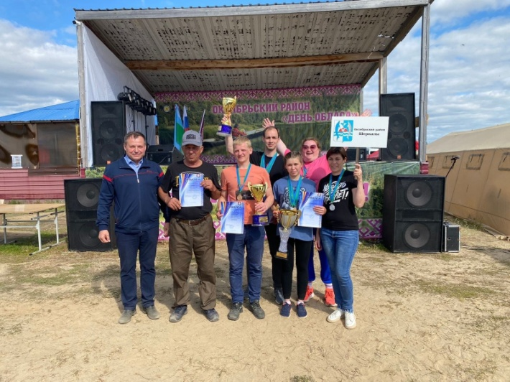
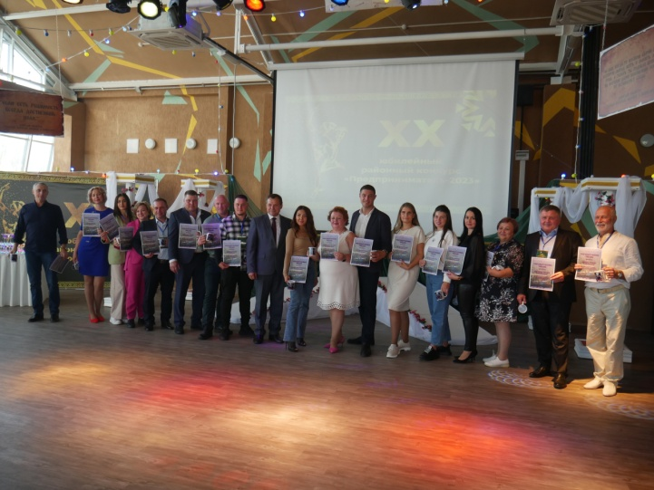
Муниципальная программа «Развитие малого и среднего предпринимательства в муниципальном образовании Октябрьский район»
Организовано и проведено образовательное мероприятие «День дублера» где предприниматели смогли побывать в роли муниципальных служащих
В рамках реализации проекта «Акселерация субъектов малого и среднего предпринимательства» осуществлялись мероприятия, направленные на финансовую поддержку субъектам малого и среднего предпринимательства
Для повышения информированности представителей бизнес-сообщества, безработных граждан, вовлечения большего количества граждан в предпринимательскую деятельность состоялись обучающие семинары, выездные консультации и круглые столы
В декабре 2023 делегация предпринимателей Октябрьского района приняла участие в окружной выставке «Товары земли Югорской» в г. Ханты-Мансийск.
В 2023 году в рамках реализации регионального проекта «Создание условий для легкого старта и комфортного ведения бизнеса» предоставлена финансовая поддержка ООО «Жемчуг» на приобретение медицинского оборудования.
Проведено спортивно-образовательное мероприятие «День Обласа», в котором приняли участие 25 субъектов МСП.
Традиционно организован и проведен ежегодный районный конкурс «Предприниматель года - 2023», в рамках которого организована выставка-ярмарка местных товаропроизводителей района «Дары земли сибирской». Проведен районный конкурс «Лучший пекарь Октябрьского района».
Организован и проведен финал районного смотра-конкурса парикмахерского искусства и швейного мастерства «Мода & Стиль»

Slide 13
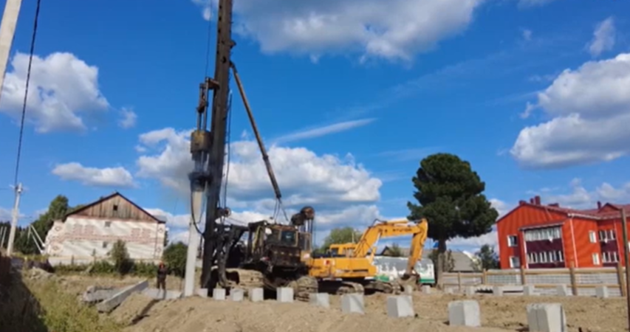

Муниципальная программа «Развитие жилищной сферы в муниципальном образовании Октябрьский район»
В 2023 года приобретено:
151 жилое помещение, общей площадью 8943,2 кв.м, из них:
136 жилых помещений для расселения граждан, проживающих в аварийном жилье
1 жилое помещение включено в служебный найм
9 жилых помещений для граждан, состоящих на учете в качестве нуждающихся
5 жилых помещений включены в маневренный фонд
По региональному проекту «Жильё»
Количество домов, признанных аварийными
471 домов
Общая площадь аварийного жилищного фонда
140,45
тыс.м²
Расселено:
179 семей
463 чел.
8 461,2 кв.м.

Slide 14
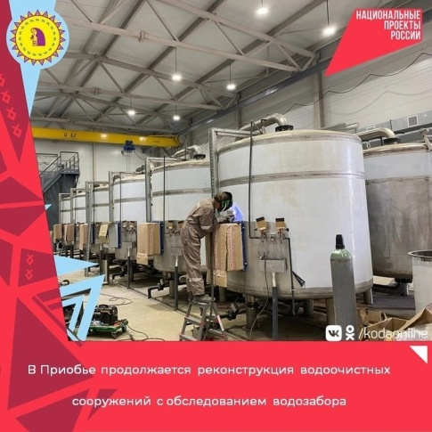
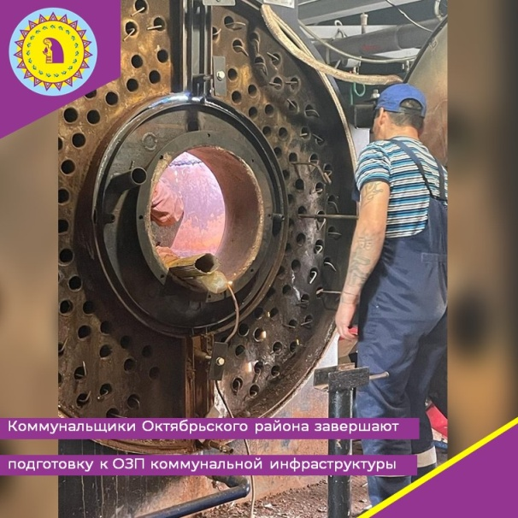
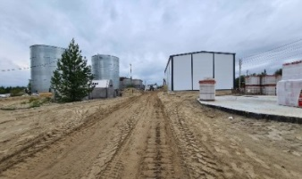
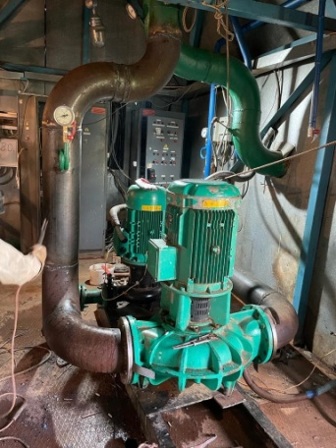
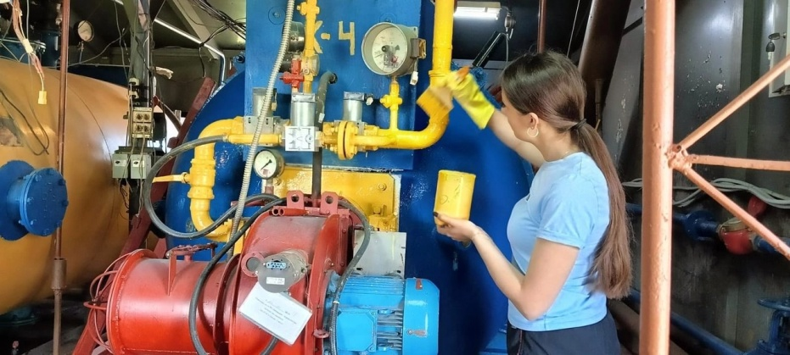
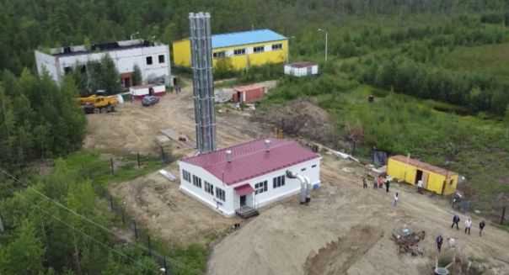
Муниципальная программа «Развитие жилищно-коммунального хозяйства в муниципальном образовании Октябрьский район»
В рамках реализации регионального проекта «Чистая вода» в пгт. Приобье завершен I этап работ по реконструкции ВОС, получено разрешение на ввод объекта в эксплуатацию. Реализация проекта позволит обеспечить жителей пгт. Приобье чистой водой. Срок выполнения II этапа работ по строительству ВОС в г.п. Приобье до 01.07.2024 года.
Проведение мероприятий по капитальному ремонту сетей, содержание резервов материальных ресурсов для предупреждения, ликвидации чрезвычайных ситуаций.
Реализация мероприятий по реконструкции, расширению, модернизации и строительству коммунальных объектов»

Slide 15
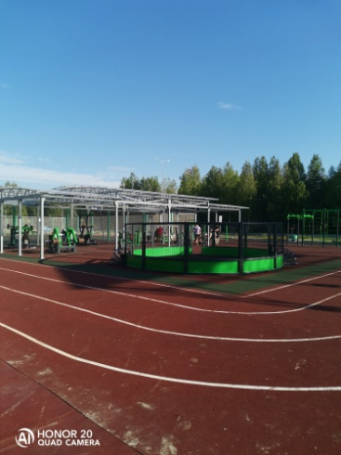
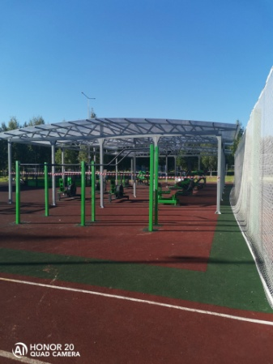
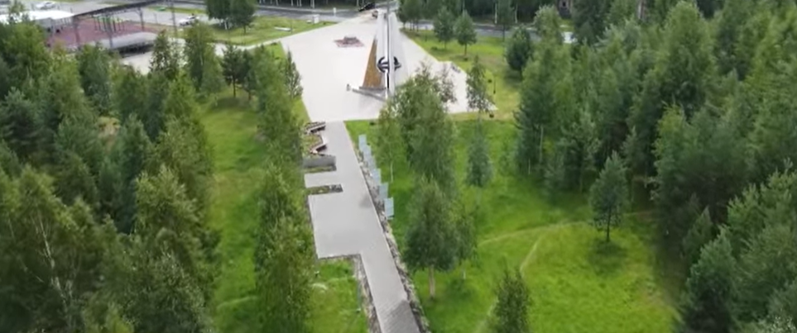
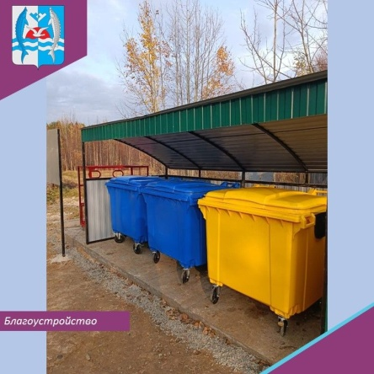
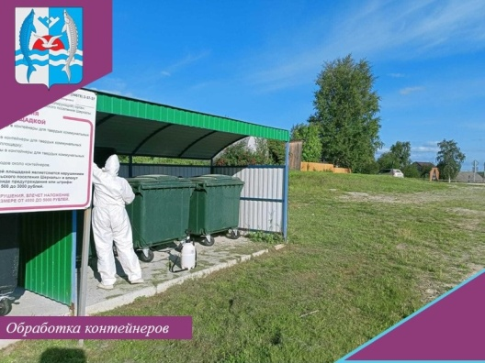
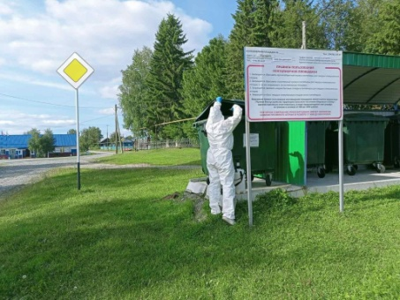
Муниципальная программа «Пространственное развитие и формирование комфортной городской среды в муниципальном образовании Октябрьский район»
В рамках реализации регионального проекта «Формирование комфортной городской среды» на территории Октябрьского района в 2023 году благоустроенны две общественные территории
«Обустройство спортивной площадки по ул. Нефтяников, 18, строение 14 г.п. Талинка».
«Благоустройство объекта «Сквер Защитникам Отечества» по ул. Нефтяников 18б г.п. Талинка (1 этап)»
Проведены мероприятия по обработке контейнерных площадок и контейнеров в поселениях Талинка, Унъюган, Шеркалы, Перегребное, Малый Атлым, Сергино, Каменое.

Slide 16

Муниципальная программа «Улучшение условий и охраны труда, развитие социального партнерства и содействие занятости населения в муниципальном образовании Октябрьский район»
В рамках реализации мероприятия «Улучшение условий и охраны труда»
В рамках реализации мероприятия «Содействие трудоустройству граждан»
Организация конкурсных мероприятий (проведено 2 конкурса по охране труда)
Подготовка методических рекомендаций по охране труда
Проведение общественных работ в городских и сельских поселениях района
Трудоустройство на временные работы молодежи в возрасте от 14 до 18 лет в общеобразовательных организациях районга
Затраты на выплату заработной платы и обязательных страховых взносов
Реализация региональных проектов «Содействие занятости женщин - создание условий дошкольного образования для детей в возрасте до трех лет» и «Старшее поколение»
В рамках реализации мероприятия «Содействие трудоустройству лиц с инвалидностью»
Обучено 2 человека
Обучено 2 человека
Сопровождение инвалидов при трудоустройстве

Slide 17
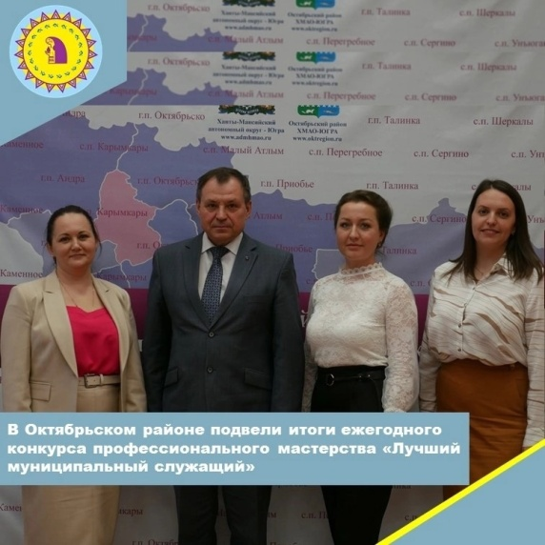
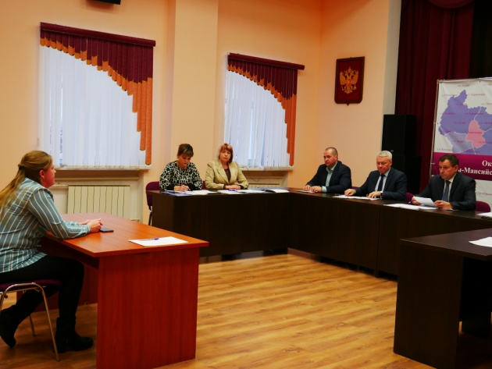


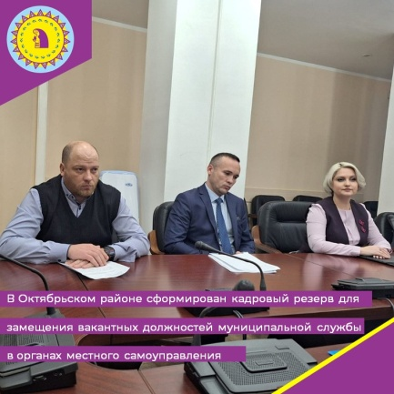
Муниципальная программа «Развитие муниципальной службы в муниципальном образовании Октябрьский район»
В 2023году аттестационная комиссия провела четыре заседания, на которых было аттестовано 24 муниципальных служащих администрации Октябрьского района, 2 муниципальных служащих Контрольно-счетной палаты Октябрьского района и 1 муниципальный служащий Думы Октябрьского района.
В 2023 году курсы повышения квалификации прошли 53 муниципальных служащих
Проведен ежегодный конкурс «Лучший муниципальный служащий», в котором приняли участие 3 муниципальных служащих
Проведен конкурс для включения в кадровый резерв для замещения вакантных должностей муниципальной службы в органах местного самоуправления Октябрьского района

Slide 18
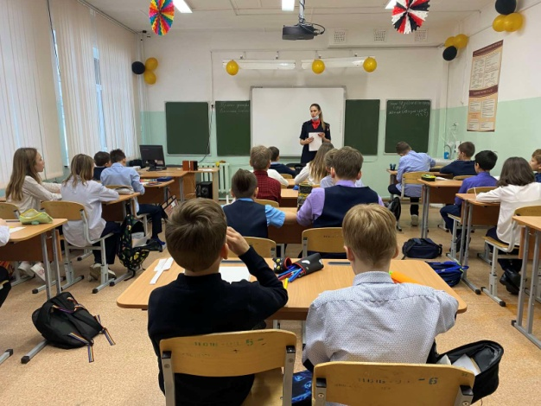
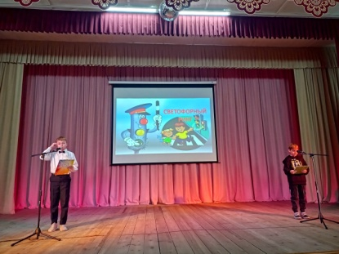
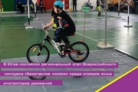
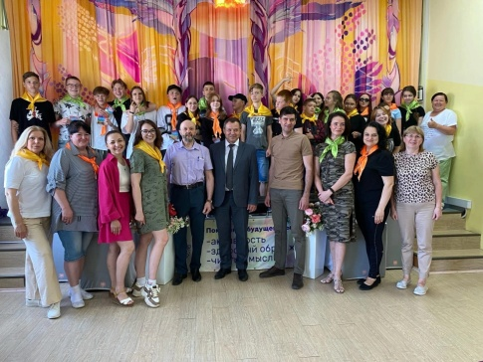
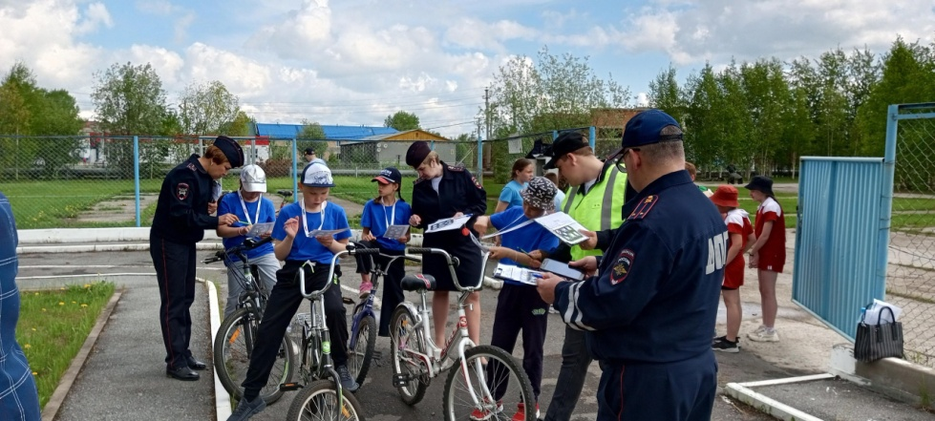
Муниципальная программа «Профилактика правонарушений и обеспечение отдельных прав граждан в муниципальном образовании Октябрьский район»
Народные дружинники приняли участие в охране общественного порядка при проведении культурно-массовых мероприятиях. Приобретение форменной одежды, отличительной символики, удостоверений народных дружинников.
Обеспечение деятельности административной комиссии (поступило 232 протокола об административных правонарушениях)
Организация и проведение мероприятий, направленных на профилактику правонарушений несовершеннолетних
На базе МБУК «Межпоселенческая библиотека Октябрьского района» проведен цикл мероприятий «Твори добро на благо людям», проведена интеллектуальная игра по ПДД «Светофорный ринг».
На базе Дома детского творчества «Новое поколение» в поселке Приобье по традиции в рамках профильных смен «Ориентир», «Безопасное колесо» проведены квест-игры

Slide 19



Муниципальная программа «Управление муниципальными финансами в муниципальном образовании Октябрьский район»
В рамках реализации мероприятия «Организация бюджетного процесса в муниципальном образовании Октябрьский район»
В рамках реализации мероприятия «Управление муниципальным долгом Октябрьского района»
Материально-техническое и финансовое обеспечение деятельности Комитета по управлению муниципальными финансами
Уплата процентов осуществляются в соответствии с графиком погашения задолженности основного долга по бюджетному кредиту
В рамках реализации мероприятия «Совершенствование межбюджетных отношений в Октябрьском районе»
Дотации на выравнивание уровня бюджетной обеспеченности бюджетов поселений, находящихся на территории Октябрьского района перечисляется городским и сельским поселениям в соответствии с сетевым графиком
Субвенция на осуществление первичного воинского учета на территориях, где отсутствуют военные комиссариаты перечисляются в соответствии с заявками городских и сельских поселений
Предоставлены Иные межбюджетные трансферты в целях поощрения по итогам проведения ежегодного районного смотра-конкурса органов местного самоуправления городских и сельских поселений за звание «Лучшее поселение Октябрьского района»

Slide 20
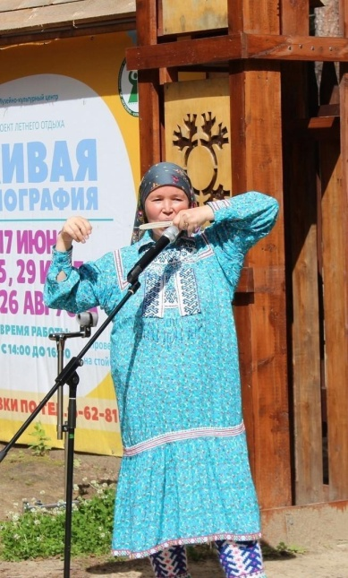
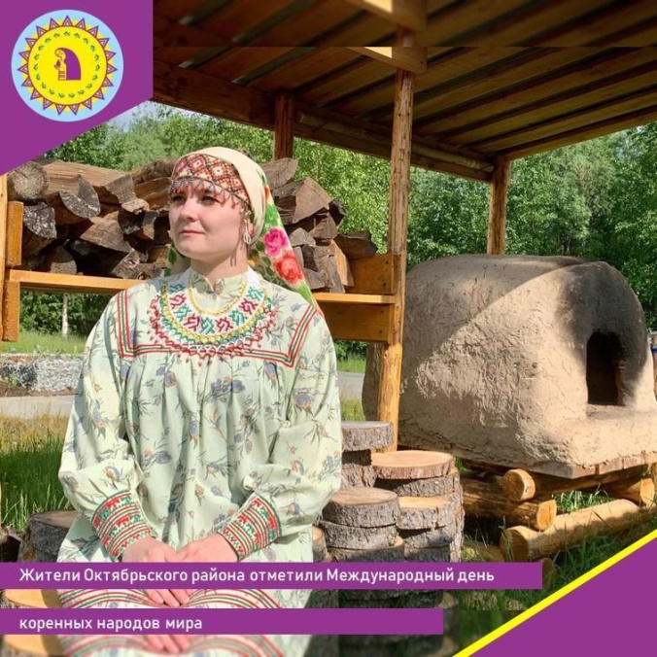
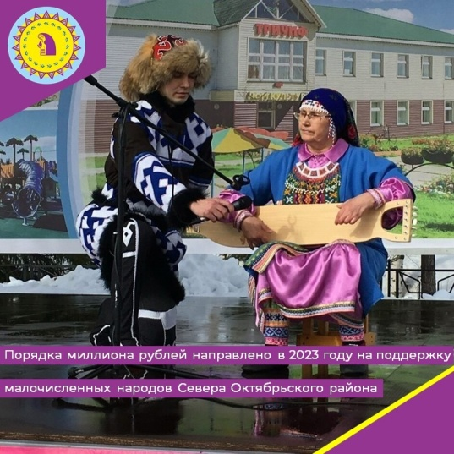
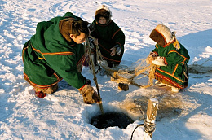
Муниципальная программа «Устойчивое развитие коренных малочисленных народов Севера в муниципальном образовании Октябрьский район»
На территории Октябрьского района проживает 2 825 человек из числа коренных малочисленных народов Севера, в том числе: ханты – 2 190 человек, манси – 598 человек, ненцы - 37 человек.
Для сохранения, развития территорий традиционного природопользования коренных малочисленных народов Севера и выполняя отдельное государственное полномочие по участию в реализации государственной программы Ханты-Мансийского автономного округа – Югры «Устойчивое развитие коренных малочисленных народов Севера» за 2023 год администрацией района предоставлены субсидии 12 лицам из числа коренных малочисленных народов Севера:
- на приобретение материально-технических средств в сумме 1 398,5 тыс. рублей;
- на оплату обучения правилам безопасного обращения с оружием, управлению самоходными машинами категории «А», управлению маломерными судами и на оплату проезда к месту нахождения организаций, имеющих право проводить указанные виды обучения, и обратно в сумме 10,0 тыс. рублей.
Предоставлена единовременная финансовая помощь молодым специалистам из числа коренных малочисленных народов Севера, работающим в местах традиционного проживания и традиционной хозяйственной деятельности, на обустройство быта 1 лицу из числа коренных малочисленных народов Севера на сумму 100,0 тыс. рублей.

Slide 21
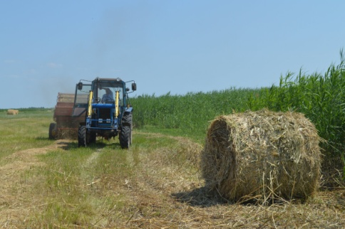

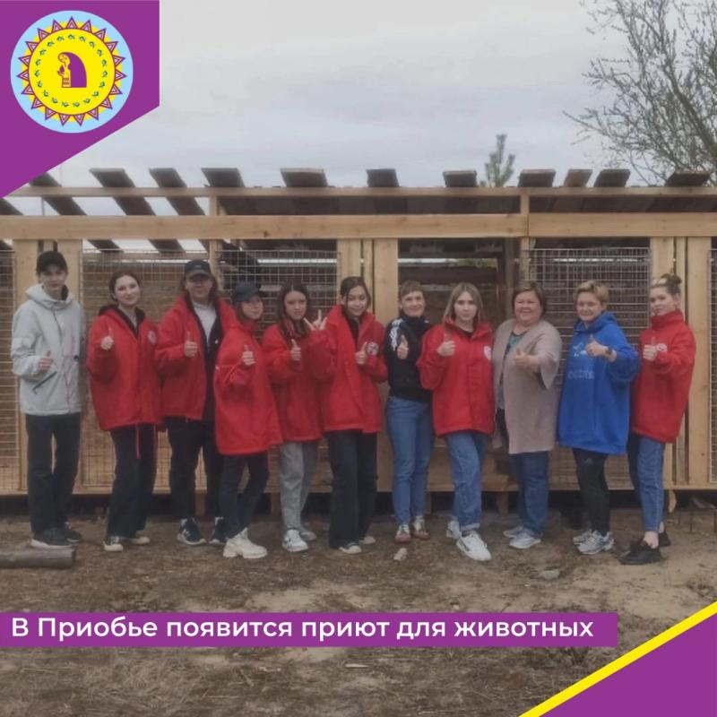
Муниципальная программа «Развитие агропромышленного комплекса в муниципальном образовании Октябрьский район»
За 2023 год с бюджета района были предоставлены следующие виды субсидий:
- субсидирование части затрат за приобретение холодильного и перерабатывающего оборудования для перерабатывающих цехов;
- субсидирование части затрат за модернизацию (реконструкцию) и капитальный ремонт животноводческих помещений, производственных помещений по переработке сельскохозяйственной и рыбной продукции (в т.ч. пищеблоков, столовых);
- возмещение части затрат сельскохозяйственным товаропроизводителям за содержание маточного поголовья сельскохозяйственных животных;
- возмещение части затрат, связанных с участием в выставках (ярмарках), конкурсах сельскохозяйственной продукции.
Предоставлена поддержка сельскохозяйственным товаропроизводителям на приобретение сенозаготовительной сельскохозяйственной техники, перерабатывающего оборудования; содержание маточного поголовья сельскохозяйственных животных; приобретение холодильного и перерабатывающего оборудования для перерабатывающих цехов.
По мероприятию «Строительство приюта для животных» администрацией городского поселения Приобье отведен земельный участок, под строительство приюта площадью 10691 кв.м.; смонтировано ограждение приюта; смонтировано ограждение выгульной площадки; установлены модульные объекты (ветеринарный, административный и хозяйственный блок), ведутся работы по подключению к электросетям. Решается вопрос по наполнению данных объектов; ведется изготовление вольеров для животных

Slide 22
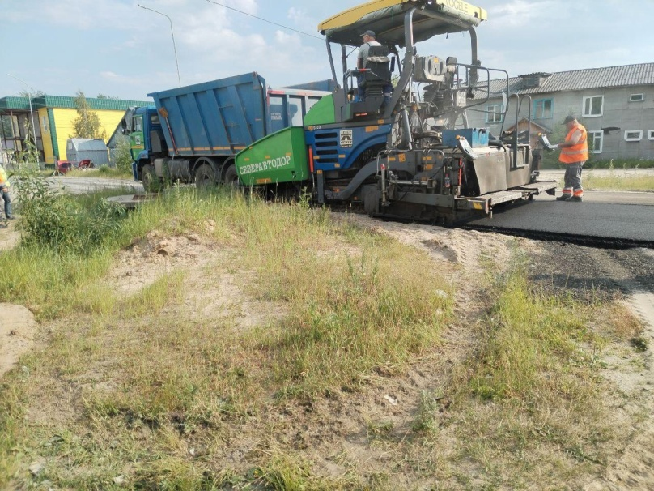





Муниципальная программа «Современная транспортная система в муниципальном образовании Октябрьский район»
Проведение мероприятий по строительству и ремонту автодорог.
Протяженность автомобильных дорог общего пользования на территории района составляет 326,9 км, в том числе автомобильные дороги общего пользования с твердым покрытием – 159,4 км.
Протяженность дорог, отвечающих нормативным требованиям – 299,3 км.
В целях сокращения показателя протяженности автомобильных дорог, не отвечающих нормативным требованиям, в отчетном периоде 2023 года выполнены работы по текущему ремонту автомобильных дорог общего пользования местного значения протяженностью 8,798 км.
Перевозка пассажиров воздушным, речным, автомобильным транспортом.

Slide 23





Муниципальная программа «Безопасность жизнедеятельности в муниципальном образовании Октябрьский район»
Приобретена информационная продукция по вопросам обеспечения безопасности жизнедеятельности.
Прошли обучение 9 специалистов ГО и РСЧС.
Приобретение продукции для пополнения резерва материальных ресурсов (запасов) Октябрьского района и городских поселений района для предупреждения и ликвидации чрезвычайных ситуаций.
Обновлены 4 противопожарных разрыва.
Выполнение инженерно-технических мероприятий по содержанию дамбы обвалования в пгт. Приобье.
Обеспечено 100 мест проживания многодетных, малообеспеченных, социально неадаптированных и маломобильных граждан оснащены автономными дымовыми пожарными извещателями с GSM-модулем.
Приобретено 12 комплектов форменной одежды для сотрудников ЕДДС Октябрьского района.

Slide 24




Муниципальная программа «Осуществление поселком городского типа Октябрьское функций административного центра в муниципальном образовании Октябрьский район»
В рамках реализации мероприятия «Обеспечение и организация мероприятий по благоустройству улиц, тротуаров, сохранение объектов внешнего благоустройства (зеленое хозяйство), содержание, ремонт объектов уличного освещения»:
В рамках реализации мероприятия «Обеспечение дополнительных мер безопасности на автомобильных дорогах административного центра»:
Приобретены саженцы цветов в количестве 750 шт.
Приобретены и заменены фонари светодиодных для уличного освещения
Проведены работы по ремонту внутрипоселковых дорог.
Выполнение работ по устройству покрытия для корта и обустройству спортивной площадки

Slide 25



Муниципальная программа «Развитие информационного общества в муниципальном образовании Октябрьский район»
В рамках реализации мероприятия «Осуществление муниципальных закупок на опубликование муниципальных правовых актов органов местного самоуправления и информации о деятельности органов местного самоуправления»
В рамках реализации мероприятия «Предоставление информационных услуг населению Октябрьского района»
Опубликовано 9460 единиц актуальной, качественной и достоверной информацией о деятельности органов муниципальной власти и социально-экономическом развитии Октябрьского района, в виде публикаций в электронной газете
в газете Новости Югры опубликовано нормативных муниципальных правовых актов органов местного самоуправления и информации о деятельности органов местного самоуправления в количестве 102 страниц
В рамках реализации мероприятия «Развитие электронного правительства, формирование и сопровождение информационных ресурсов и систем, обеспечение доступа к ним»
Оказание услуг по технической поддержке Программного обеспечения ViPNet Client.

Slide 26








Муниципальная программа «Управление муниципальной собственностью в муниципальном образовании Октябрьский район»
Выполнение работ, услуг, по управлению и распоряжению муниципальным имуществом:
оказание услуг видеонаблюдения; услуги по поставке энергоснабжение; услуги по поставке тепловой энергии; услуги по содержанию и обслуживанию пожарной сигнализации; услуги по подготовке технических планов объектов муниципальной собственности, постановке на кадастровый учет; оценка рыночной стоимости права аренды недвижимого имущества.
Выполнение работ по капитальному ремонту фасада здания администрации, ремонт крыши здания водобашни в п.Карымкары
Управление и распоряжение земельными ресурсами (выполнение работ в отношении земельных участков: по межеванию, изготовлению технических планов, постановке на кадастровый учет, оценке земельных участков, оценке права аренды земельных участков
Проведение работ по аккарицидной, дезинсекционной (ларвицидной) обработке, барьерной дератизации

Slide 27







Муниципальная программа «Реализация государственной национальной политики и профилактика экстремизма в муниципальном образовании Октябрьский район»
Проведены творческие мероприятия в рамках научно-практической конференции «III Айпинские чтения»
В рамках мероприятия по укреплению единства и духовной общности народов на безе библиотек Октябрьского района проводились: литературные гостиные «В кольце золотых куполов», «Строки, опаленные войной» международная акция «Читаем детям о войне».
Организация и проведение этнокультурных мероприятий: Татаро-башкирский национальный праздник «Сабантуй - мост дружбы», фестивали «Город мастеров».
Проведение мероприятий направленных на распространение и укрепление межкультурного диалога через проведение соревнований, фестивалей, акций, конкурсов, круглых столов: районный конкурс-конференция «Моя Отчизна», районный фестиваль «Творчество народов Югры».

Slide 28





Муниципальная программа «Профилактика терроризма в муниципальном образовании Октябрьский район»
Приобретение видеонаблюдения в МАДОУ пгт. Приобье «Радуга», «Приобскую среднюю общеобразовательную школу» пгт. Приобье и МБУК «КИЦ» пгт. Октябрьское, кнопки экстренного вызова, систем охранной сигнализации экстренного оповещения в целях повышения уровня антитеррористической защищенности муниципальных объектов МБУК «Межпоселенческая библиотека Октябрьского района».
Проведение районного конкурса творческих работ «Мы против террора!»
Приобретение баннеров. Изготовление мобильных стендов.
Проведение мероприятий среди детей и молодежи на профилактику терроризма (акции, конкурсы, круглые столы, выставки, флешмобы), «скажи терроризму – Нет», «Дети за мир», «Терроризм, как не стать жертвой»

Slide 29





Муниципальная программа «Развитие гражданского общества в муниципальном образовании Октябрьский район»
Проекты - победители регионального конкурса инициативных проектов ХМАО – Югры
Организация и проведение IV муниципального Форума гражданских инициатив Октябрьского района.
Проведение конкурса на предоставление НКО грантов главы Октябрьского района на развитие гражданского общества по 6 номинациям.
с.п. Шеркалы «Устройство ограждения модульного вспомогательного здания воздухоопорного сооружения многофункционального спортивного зала с его комплектованием» (III этап)»
гп. Талинка – Хоккейный корт
с.п. Перегребное «Крытый хоккейный корт холодного исполнения «Стальная тентовая конструкция»

